Slide 1
Karta e “Studentit”
Një model për t’u replikuar për rritjen e përfshirjes financiare të një segmenti të ri.

Slide 2
Shtysa për produktin
Disa statistika të lidhura me produktin e “Kartës së Studentit”

Slide 3
KKSP – Konferenca vjetore 2018
Studimi i BB paraqiti…
…numri total i pagesave jo-cash për banorë në Shqipëri ishte pothuajse 4 në 2015, shumë larg nga vendet e tjera të zhvilluara. Për shembull, në 2015 Mali i Zi dhe Serbia raportuan 26 dhe 62 transaksione jo-cash për banorë, respektivisht.
Sipas Strategjisë së pagesave për 2018-2023, Shqipëria ka synimin për të arritur 10 transaksione jo-cash për banorë në vitin 2023

Slide 4
Statistika për Arsimin (INSTAT 2018)
Viti Akademik | 2014-15 | 2015-16 | 2016-17 | 2017-18 | 2018-2019
Të regjistruar në arsim gjithsej: | 748,488 | 704,779 | 677,818 | 652,592 | 641,161
Në arsimin e mesëm: | 140,042 | 130,380 | 127,114 | 120,062 | 116,646
Në arsimin e lartë | 162,544 | 148,277 | 141,410 | 131,833 | 139,043

Slide 5
Karta e Studentit
Karakteristikat dhe funksionet e saj

Slide 6
Karta e “Studentit”
Konveniente
Blerje + Benefite
Kreditim fondesh nga prindërit/punëdhënësi/pagesa shtetërore
Ofrohen skema “Besnikërie”
Siguri
Menaxhim Buxheti
Avantazhet që ofron…
Kartë me teknologji CHIP + Contactless
Verifikim i balancës dhe transaksioneve të kryera

Slide 7
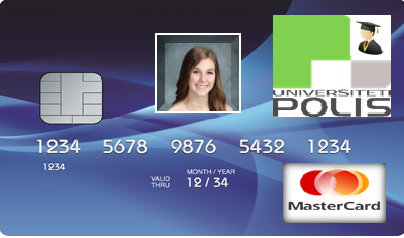
Elementët e Kartës së Studentit
Emri i Universitetit
Lexuesi CHIP
Foto e Studentit
Skema e pagesës/PayLink+Mastercard
Emri i Studentit
Studenti
Nr: 123456
Numri Studentit/ numri i rregjistrimit themeltar
Opsional: Bar Code

Slide 8
Funksionet Kryesore të Kartës
Pagesa për Transportin Publik
Pagesa Shkollore
Kartë Financiare
Çelës Elektronik
Identifikues Unik per Studentët
Pagesa Contactless duke lejuar përfitimin për këtë kategori
Kryerja e pagesave shkollore, por e lejuar për tu përdorur edhe jashtë ambjenteve të shkollës
Blerje në internet, tërheqje në ATM, pagesa me telefon e përfitime pikësh…
Kartë Aksesi në ambjente shkollore (ku kerkohet autorizim specific)
ID Number – identifikues unik që ndihmon në menaxhimin e të dhënave mbi Studentët

Slide 9
Si funksionon Karta e Studentit

Slide 10
Si funksionon llogaria…
Hapi 1 Mbajtësi i kartës
Hapi 2 Rimbushja e kartës
Hapi 3 Kryerja e Pagesave
Sipas rastit Studenti
Por në disa raste edhe vet prindi…
Depozitim “cash” në pikat e lejuara;
Transferte bankare…
Pagesa online
Pagesa në POS
Pagesa për transportin publik;
Tërheqje “cash” në ATM

Slide 11
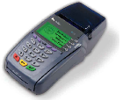
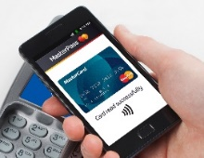
Si funksionon pagesa dhe sistemi i pikëve
Skema e Besnikërisë
Përfitime në zbritje në para / apo pikë
Lekë
Tregetarit I kreditohen
në llogari paratë
Llogari
Tregtarë të ndryshëm
Pikë
Në skemë aktualisht janë librari, kancelari, kinema etj..
Tregetari
Tregtari në kthim
Tregtari pas kreditimit të parave, kthen në llogarinë e studentit pikët për ripërdorim

Slide 12
Karta e Studentit
Institucionet Shtetërore
Universitetet
Bankat
Standarde për Kampuse Universitare;
Kontroll në kohë reale mbi detyrimet/rimbursimet e studentëve;
Kosto administrimi më eficiente.
Realizim teknik mbi përfitimin e tarifave të redukturara për këtë kategori;
Mbikqyrje mbi përfitimin korrekt të këtyre tarifave;
Raporte periodike.
Gjenerim klientë të rinj;
Kthimi i tyre në klient ekzistues;
Shitje e produkteve të tjera
Avantazhet që ofron ky produkt për entitete të ndryshme

Slide 13
Fleksibiliteti në Implementim
Për modele të ngjashme në replikim…
Kosto
Koha
Volumi
Platforma teknologjike të implementuara, me kosto më të ulët
Këshillim në kryerjen e disa shërbimeve paralelisht në përfitim të kohës së projektit
Përshtatje financiare sipas volumeve të entiteteve

Slide 14
Faleminderit
Fabrikam, Inc.
http:www.paylink.al

